Slide 1
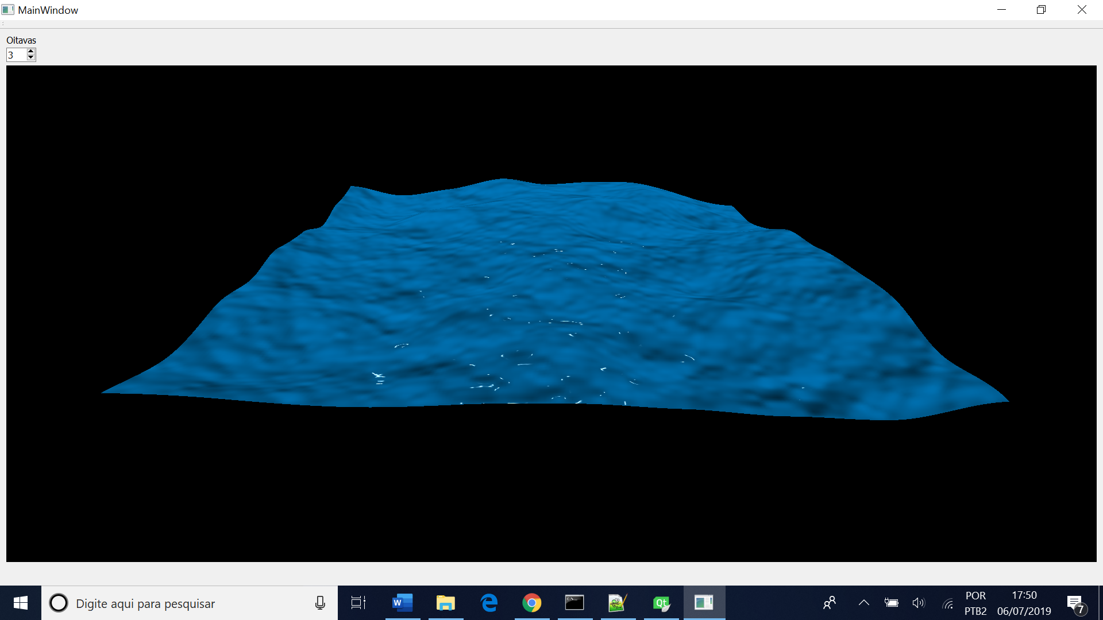
Aplicação de ruído de Perlin para simulação de água em movimento

Slide 2
Motivações
Aperfeiçoar conhecimentos sobre Textura Procedural
Pesquisar mais sobre o ruído de Perlin
Fazer testes com o ruído de Perlin alterando seus parâmetros

Slide 3
O ruído de Perlin
Em 1985 - “An Image Synthetizer” – Ken Perlin
Uma das classes mais populares de textura procedural
Usado na adição de detalhes visuais à imagens sintéticas

Slide 4
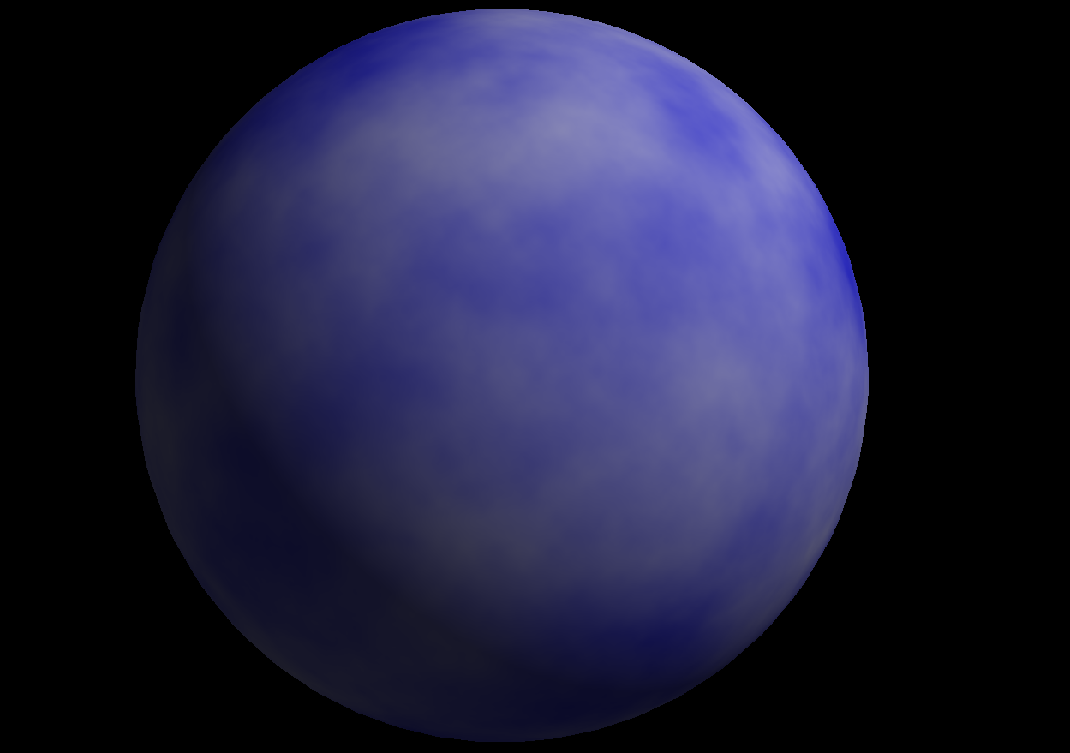
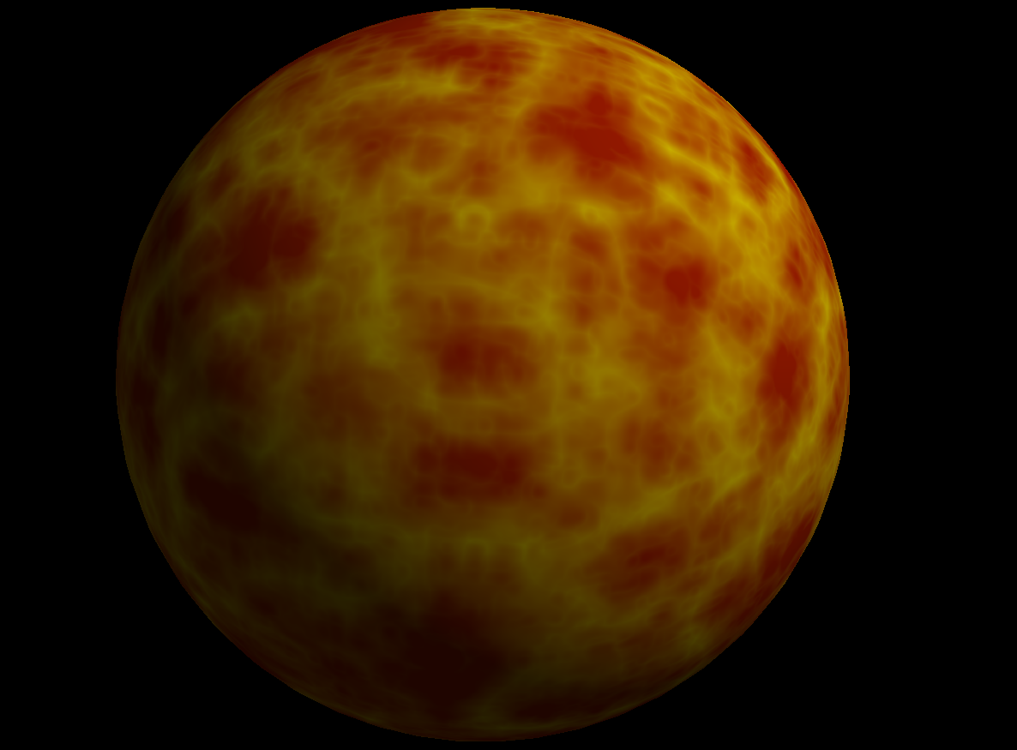
O ruído de Perlin
Muito usado na renderização de elementos da natureza como fogo, água, nuvens, madeira etc.

Slide 5
O ruído de Perlin
O ruído de Perlin Possui vários parâmetros importantes:
Oitavas - níveis de detalhes
Frequência - período
Amplitude - intervalo
Lacunaridade – nível de detalhe de granulação
Persistência – contribuição de oitavas

Slide 6
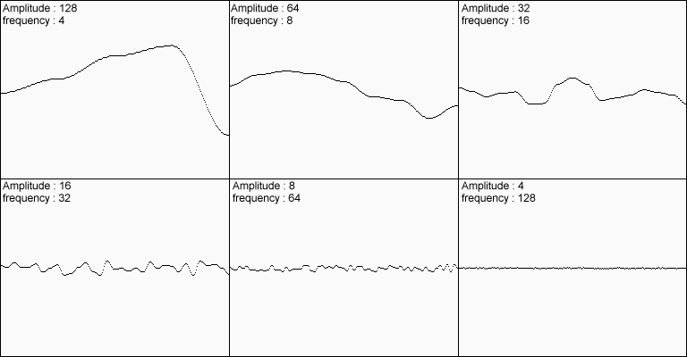
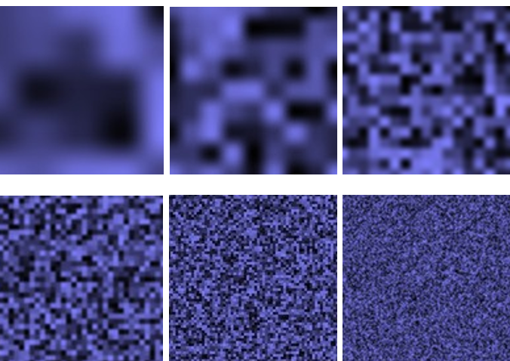
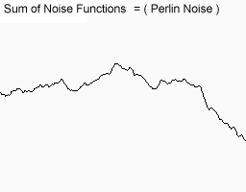

O ruído de Perlin

Slide 7
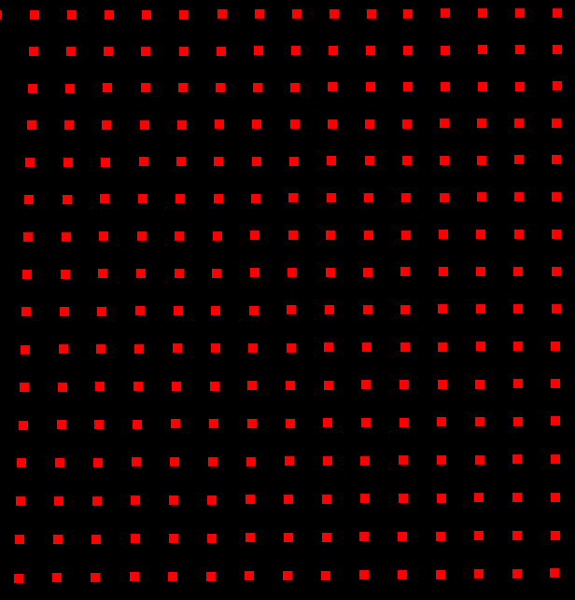
Descrição da Técnica
Criação da grade de pontos – Discretização mínima necessária
Ruído de Perlin calculado para gerar coordenada Z
Terceira coordenada do noise 3D é o tempo
Impressão de ondas propagadas – Soma tempo em coordenada Y

Slide 8
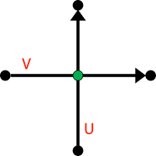
Descrição da Técnica
Cálculo de normal usando informações de vizinhos

Slide 9
Resultados Obtidos
Qt

Slide 10
Possíveis Trabalhos Futuros
Perturbar a normal e ver se gera melhores resultados
Testar mais combinações de parâmetros do ruído
Implementar algoritmo de traçado de raios para deixar água mais realista

Slide 11
Referências
Perlin, K. 1985. An image synthesizer. In B. A. Barsky, ed., Computer Graphics(SIGGRAPH ’85 Proceedings), 19(3):287–296.
Li, H. , Yang, H., Zhao, J. Water Reflection, Refraction Simulation Based on Perlin Noise and Ray-tracing, International Journal of Signal Processing, Image Processing and Pattern Recognition, Vol. 10, No. 3 (2017), pp. 63-74
Ebert, D. S., Musgrave, F.K., Peachey, D., Perlin, K., Worley, S. Texturing and Modeling – A procedural approach. 3 ed. USA: Elsevier Science, 2003.
Lagae, A., Lefebvre, S., Cook, R., DeRose, T., Drettakis, G., Ebert, D., Lewis, J., Perlin, K. and Zwicker, M. (2010). A Survey of Procedural Noise Functions. Computer Graphics Forum, 29(8), pp.2579-2600.

